Slide 1
Spring security内部原理
核心组件篇

Slide 2
重要概念
SecurityContextHolder,
SecurityContext
Authentication 对象
我们把安全主体和系统交互的信息都保存在 SecurityContextHolder 中了。 Spring
Security 使用一个 Authentication 对应来表现这些信息。

Slide 3
获得当前用户主体
Object principal =
SecurityContextHolder.getContext().getAuthentication().getPrincipal();
源码分析：SecurityContextHolder类加载时有一个初始化的过程。定义了一个SecurityContextHolderStrategy strategy通过策略模式动态获取当前策略，然后调strategy.getContext(),调用 getContext()返回的对象是一个 SecurityContext 接口的实例。这个对象是保存在 thread-local 中的。如我们下面看到的，大多数 Spring Security 的验证机制都返回一个 UserDetails 的实例 作为主体。

Slide 4
需要这个——UserDetail
UserDetails 是一个 Spring Security 的核心接口。 它代表一个主体，是扩展的，而且是为特定程序服务的。我们常常把 UserDetails 转换成你系统提供的用户类，这样你就可以直接调用业务相关的方法了（比如 getEmail(), getEmployeeNumber()等等）。我应该什么时候提供这UserDetails 对象呢？

Slide 5
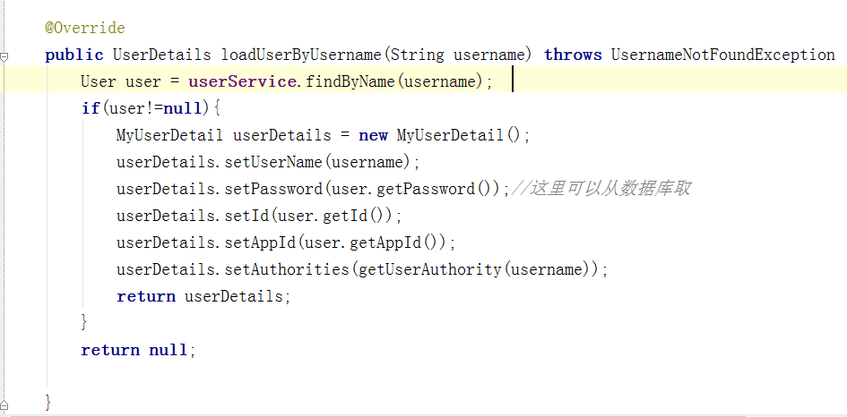
UserDetailsService
有一个特殊的接口，叫 UserDetailsService。 这个接口里的唯一一个方法，接收String 类型的用户名参数，返回 UserDetails：

Slide 6
恭喜你，验证成功！
当成功通过验证时，UserDetails 会被用来 建立 Authentication 对象，保存在
SecurityContextHolder 里。记住这个优势，无论你用什么 UserDetailsService 返回的数据都可以通过SecurityContextHolder 获得，就像上面的代码片段讲的一样。我们通常基于已经实现的OR映射去获得UserDetail

Slide 7
获得用户角色
除了主体，另一个 Authentication 提供的重要方法是 getAuthorities()。毫无疑问，GrantedAuthority 是赋予到主体 的 权 限 。 这 些 权 限 通 常 使 用 角 色 表 示 ， 比 如 ROLE_ADMIN

Slide 8
总结——由哪几部分构成？
SecurityContextHolder，提供几种访问 SecurityContext 的方式。
SecurityContext，保存 Authentication 信息，和请求对应的安全信息。
HttpSessionContextIntegrationFilter ， 为了在不同请求使用 ，把SecurityContext 保存到 HttpSession 里。
Authentication，展示 Spring Security 特定的主体。
GrantedAuthority，在应用程序范围赋予主体的权限。
UserDetails，通过你的应用 DAO，提供必要的信息，构建 Authentication对象。UserDetailsService，创建一个 UserDetails，传递一个 String 类型的用户名（或者证书 ID 或其他）。

Slide 9
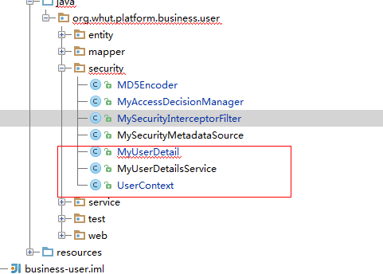
问题：
spring security是怎么和我们的基于RBAC的权限模型结合起来的?
MyUserDetail 通过OR映射 MyUserDetailService

